Slide 1
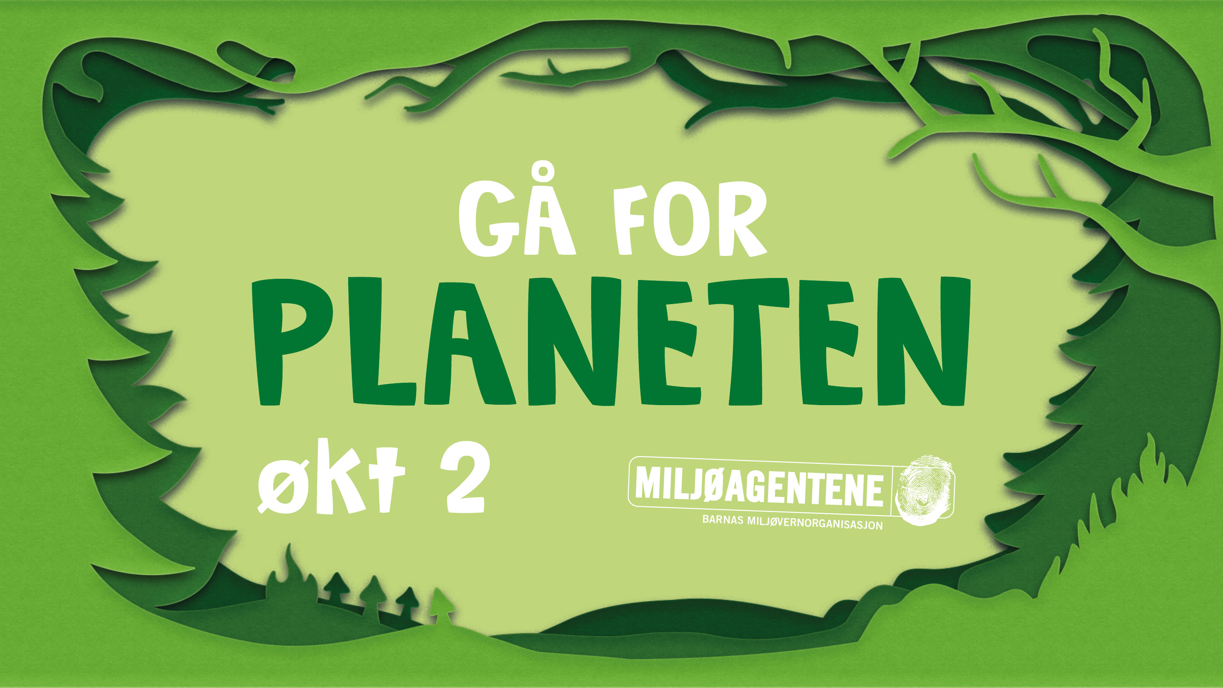

Slide 2
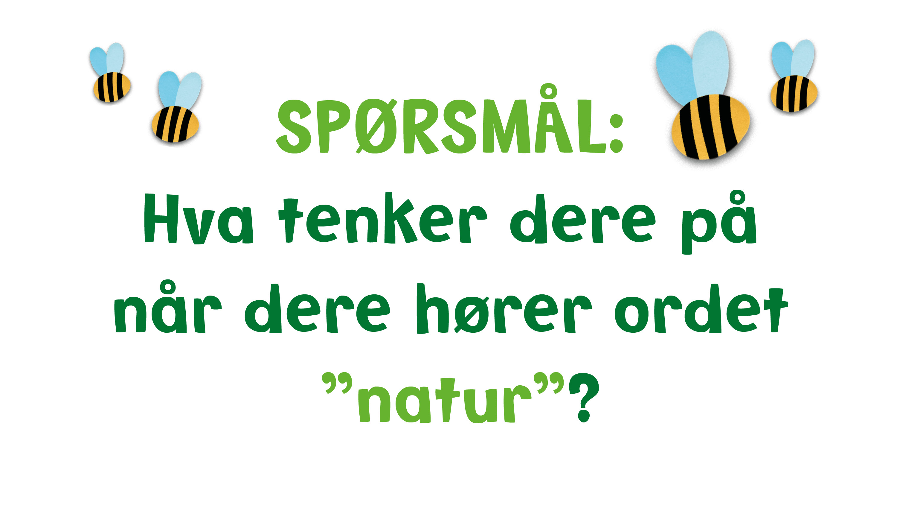

Slide 3

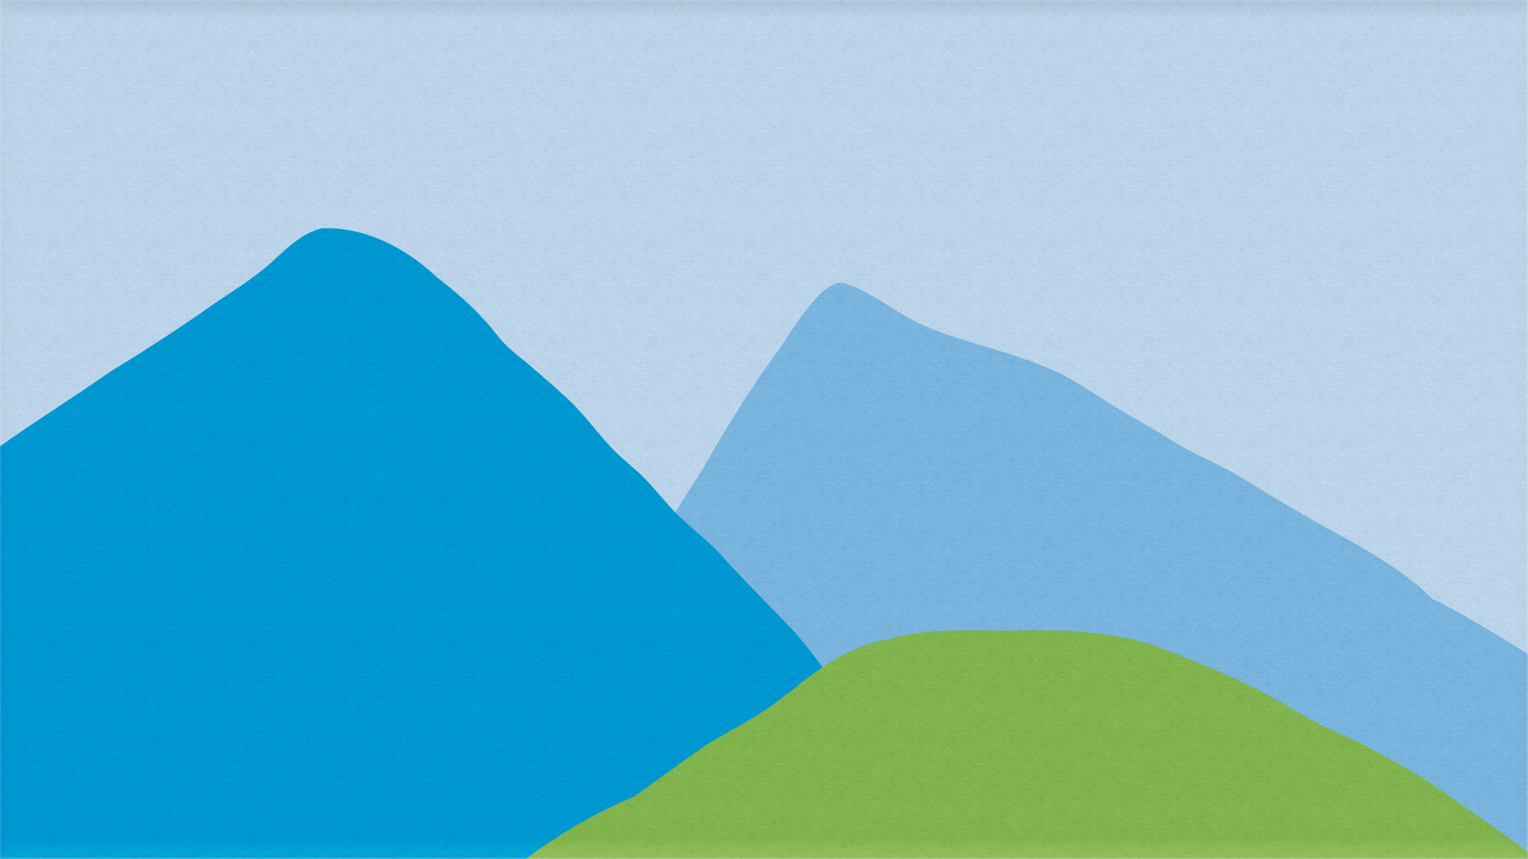
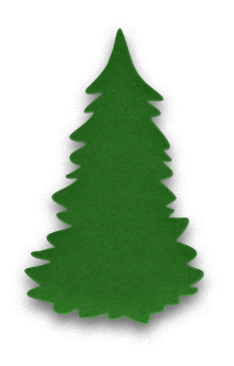
Alt som lever sammen i naturen, som planter og dyr, kaller vi naturmangfold.
Notes:
Alt levende i naturen er viktig. Siden naturen har så utrolig mange forskjellige skapninger over alt i verden, kaller vi alt dette for et naturmangfold. En skole er en type mangfold. På en skole går det mange forskjellige barn fra ulike hjem. Det arbeider også ulike voksne på en skole. Alle de ulike menneskene på en skole er viktig for skolen. Dersom vi tar bort renholderne eller driftsoperatøren på en skole, vil kanskje ikke skolen kunne holde åpent lengre, og må stenges. Det vil gå utover ganske mange mennesker.
Slik er det i naturen også. Tar vi bort noen dyr eller planter fra naturen kan det gå utover andre dyr eller planter. Noen dyr trenger bestemte planter for å overleve. Blir det mindre av disse plantene, blir det også mindre av dyrene.
Naturen slik den er i dag er viktig for oss mennesker. Det er fra naturen vi får medisinene våre, maten og drikken, og alt vi trenger for å overleve. Naturmangfoldet er derfor noe vi må ta godt vare på.

Slide 4
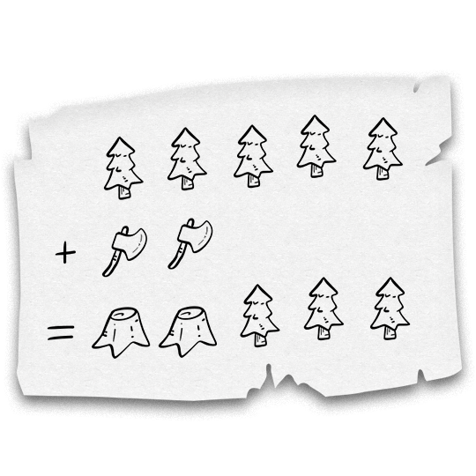

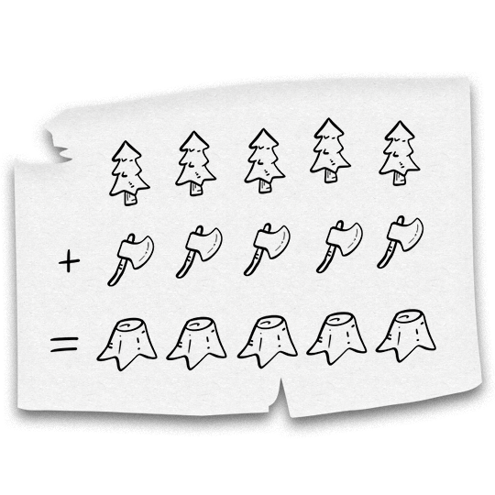

BÆREKRAFTIG UTVIKLING
En plan for fremtiden
Notes:
Enkelt forklart kan vi si at bærekraftig utvikling er en plan for å hjelpe menneskene i fremtiden. Denne planen sier at vi må passe på å ikke bruke så mye av naturen at menneskene i fremtiden ikke har noe å bruke selv. Naturmangfoldet blir forstyrret, og klare ikke å overleve hvis vi ikke behandler naturen på en bærekraftig måte.
For eksempel: Du sitter ved middagsbordet med familien din, og du skal forsyne deg selv først. Midt på bordet står favorittmaten din. Det er lett å ta veldig mye uten å tenke seg om. Og det er nettopp derfor du må stoppe opp og tenke deg om. Det sitter flere rundt bordet som også skal forsyne seg av det samme som deg. Du må derfor passe på at du ikke tar så mye at det blir lite eller ingenting igjen til de andre. Slik kan du tenke bærekraftig rundt middagsbordet, og ellers i naturen.
Akkurat slik fungerer bærekraftig utvikling. Vi må passe på å ikke bruke opp alt det vi kan få fra naturen, for da kan det bli lite eller ingenting igjen til de menneskene som kommer etter oss. Det rike naturmangfoldet vi har i dag må vi ta vare på.

Slide 5
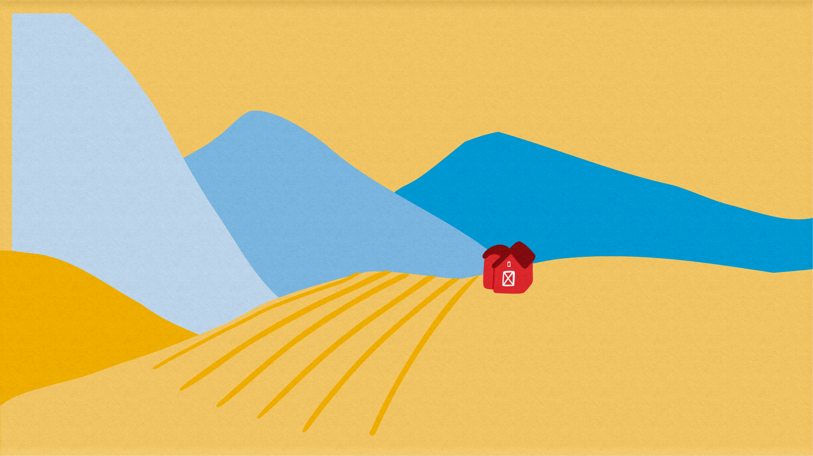
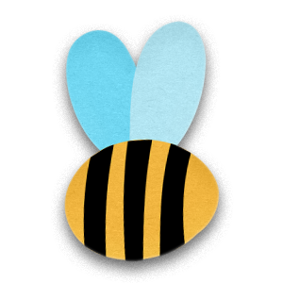



Naturmangfoldet gir oss det vi lever av og derfor bør vi ta godt vare på det.
Notes:
Naturen gir oss det vi trenger for å leve. Den gir oss luft, vann og mat. Trær og planter hjelper oss med luft. De lager oksygenet i lufta som vi trenger for å leve.
Vann finnes nesten overalt. Det er vann i havet, i innsjøer, i lufta, i plantene. Ja, det er til og med vann i kroppene våre. Alt levende trenger vann, så det er viktig for livet på jorden.
Sola gir oss flere alger i havet. Algene blir spist av plankton. Planktonet blir spist av mindre kreps, som igjen blir spist av fiskelarver. Disse blir da til fisk som vi kan nyte på en god fiskeburger. Men da trenger vi også hjelp av kornet som gir oss mel til burgerbrødet. Slik får vi mat fra naturen. Enten rett fra planten som frukt og bær, eller gjennom en lang vei som fiskeburgeren gjorde.
Hvis vi ikke passer godt på naturen, kan det ødelegge for alt det viktige den gir oss. Forurensning i lufta gjør at det blir vanskelig å puste. Forsøpling i naturen kan få fisken til å dø ut, og vannet til å bli forurenset. Det blir vanskelig å lage fiskeburger uten fisk.

Slide 6
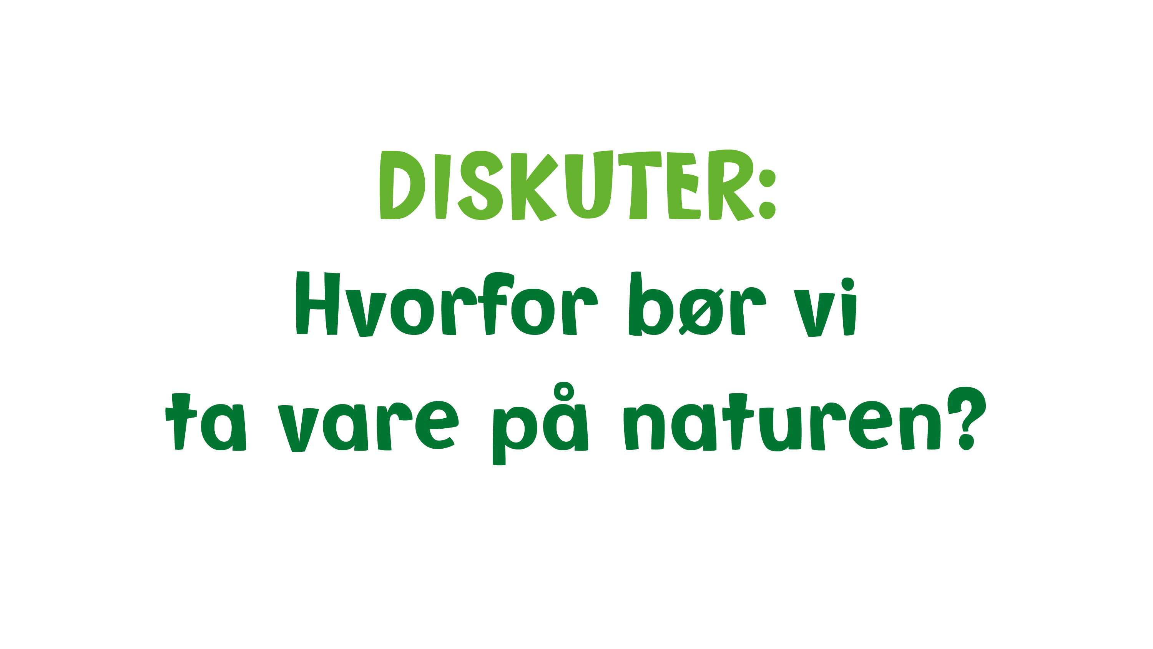

Slide 7
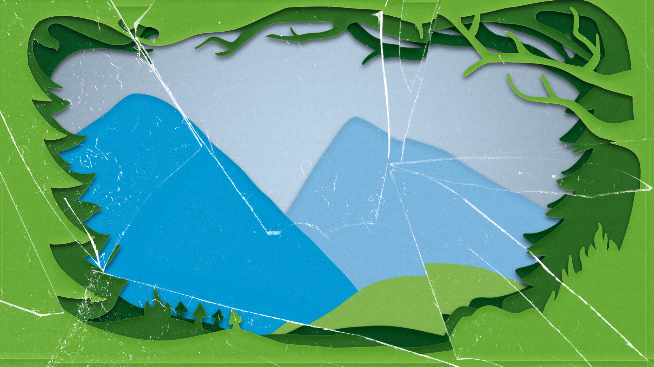
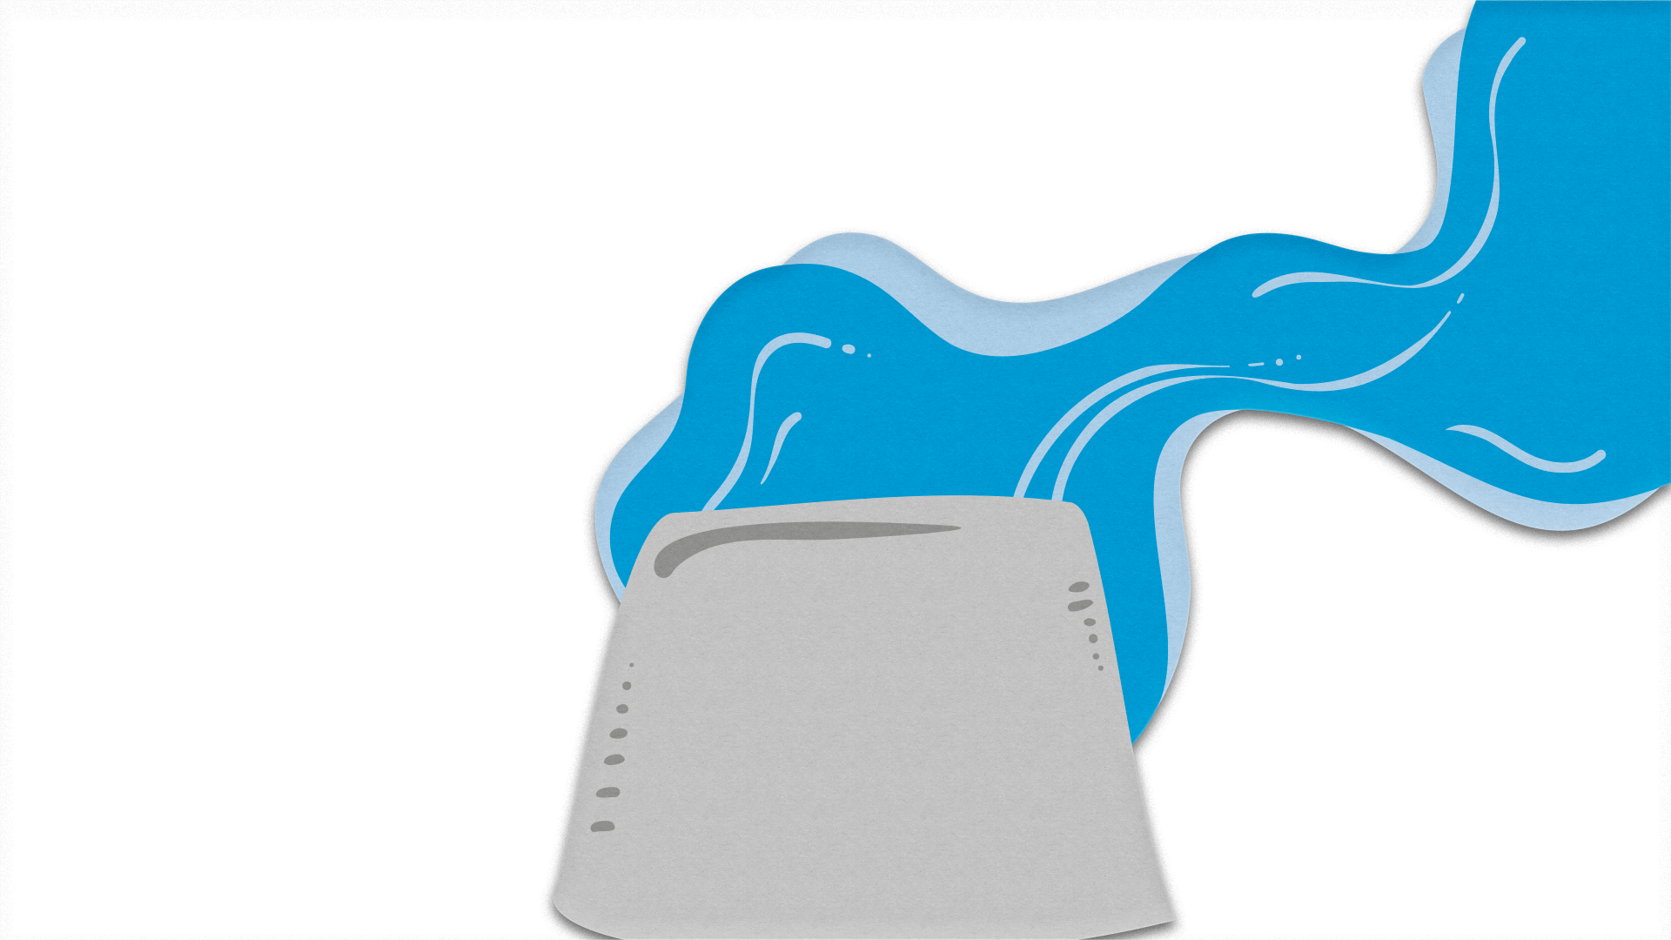
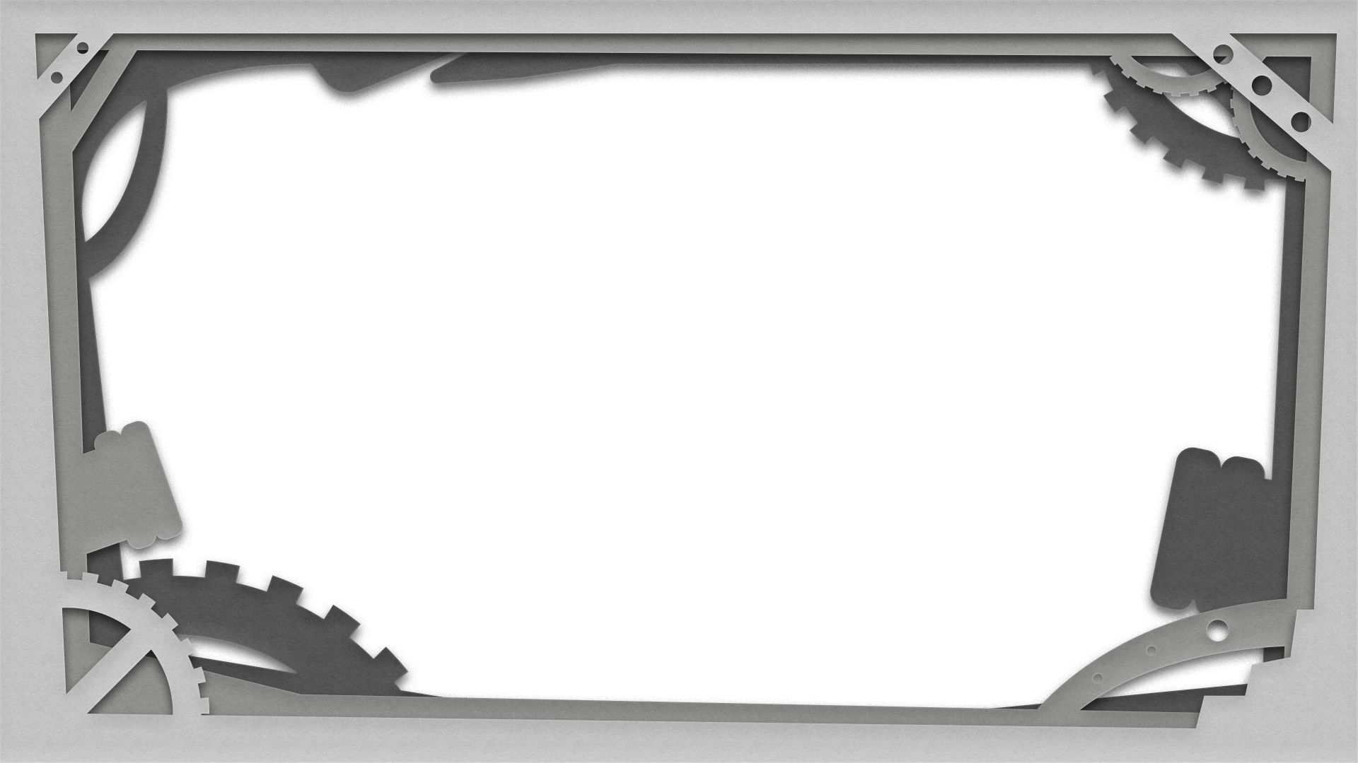
Noe holder på å skje med naturen.
Vi mennesker får skylden.
Notes:
Naturen har det ganske bra når den får være i fred. Insektene får gjort jobben sin. Dyrene lever livet som normalt. Og plantene får vokse seg store og grønne. Men noe er i ferd med å skje med naturen.
Mennesker har levd i og ved siden av naturen lenge, og samarbeidet mellom menneske og natur har gått fint. Nå ser vi dessverre at det ikke lenger er slik. Vi gjør ting med naturen som den ikke tåler. Vi forurenser lufta og forsøpler naturen. Vii tar fra naturen uten å gi nok tilbake til den. Dyr og planter klarer ikke å leve like trygt og godt.
Vi bygger nye bygninger, hogger ned mer skog og lager veier over alt. Vi tar mer og mer plass i naturen. Plass som planter og dyr hadde før oss. Selv ikke havet får være i fred. Selv om havet er det området vi mennesker oppholder oss minst i, er det ganske tydelige spor etter oss der. Forsøpling, fiskemerder og båttrafikk, både over og under vann.
Naturen klarer å reparere et tre som får knekt av en gren etter en skoleklasse har vært på tur. Men det er ikke like enkelt for naturen å reparere en asfaltert rulleskiløype. Vi ser flere eksempler på at naturen må passe seg fordi mennesker skal bygge noe.
Dette lager sår i naturen. Sår kan gro, men ikke så store sår som vi holder på å gi naturen. I beste fall vil det være igjen store arr.
Noe som forverrer dette er forurensning. Store fabrikker og transport forurenser ganske mye, og ofte havner søppel i naturen i stedet for i søppelbøtta. Noe av søppelet som havner i naturen inneholder farlige stoffer som kan skade naturen. Slike stoffer kaller vi miljøgifter. Du kan se på det som bakterier som kommer seg inn i sårene til naturen. Et sår med bakterier bruker lengre tid på å bli bra, og det kan være farlig å ikke gjøre noe med det.

Slide 8
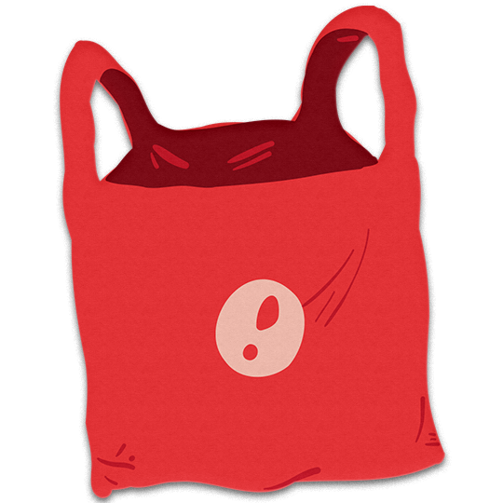
Plast er ikke naturlig
Dyr tror plast er mat
Plast brytes ikke ned
Plast inneholder miljøgifter
Notes:
Plast er noe vi mennesker har funnet opp. Det er ikke naturlig. Plast lages av olje og gass. Vi bruker plast til ganske mye. Det er billig å lage, kan brukes til veldig mye, og har gjort hverdagen vår enklere.
Du finner plast i nesten alt du ser rundt deg. Mange leker er laget av plast. Det finnes plast i mye klær, faktisk i over halvparten av klærne som finnes i verden. Når det står “syntetisk” på lappen i klærne, er det mest sannsynlig plast. Ting som før var laget av tre, stein eller metall blir kanskje laget av plast i dag.
I butikker brukes det veldig mye plast rundt matvarer og drikke. Maten har plast rundt seg for å holde seg fersk lengre. Drikke er i plastbeholdere fordi plast holder godt på væske. Brusbokser, drikkekartonger og korkene på glassflasker har plast i seg.
Siden plast ikke er naturlig, betyr det at det ikke hører hjemme i naturen. Plast blir ikke ødelagt, slik ting laget av tre, metall eller mat blir. Plast bruker lang tid på å forsvinne. Den forsvinner egentlig ikke helt, men blir liggende veldig lenge før den blir til mindre biter som ligger like lenge.
Dyr kan tro at de små plastbitene er mat. De vil ikke tåle å spise det, og kan i verste fall dø. Plasten kan også slippe ut skadelige stoffer, som ikke er bra for plantene rundt.

Slide 9
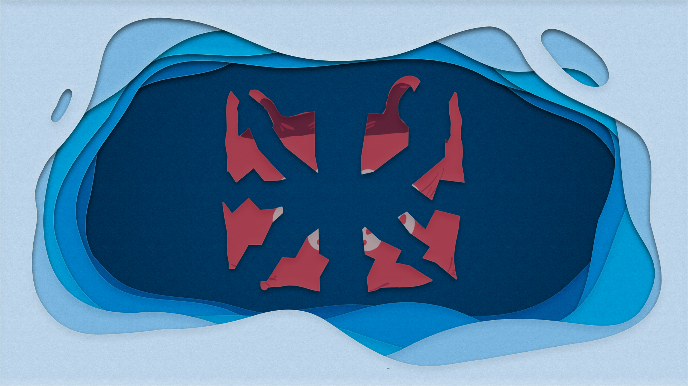

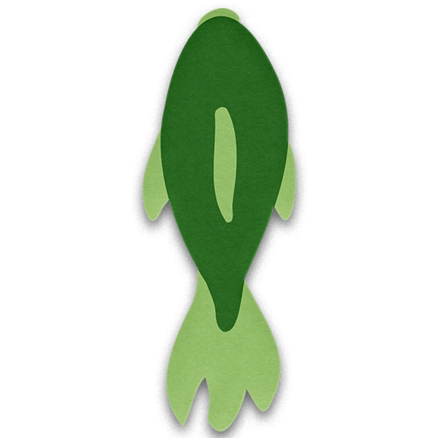
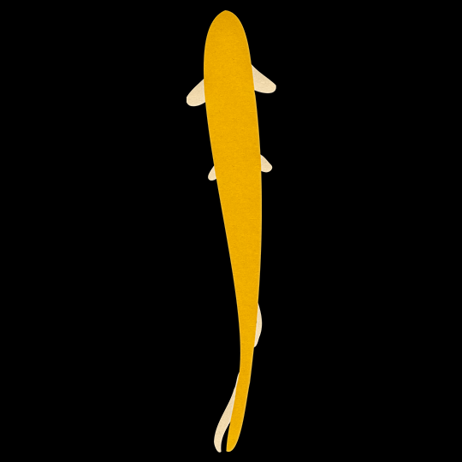
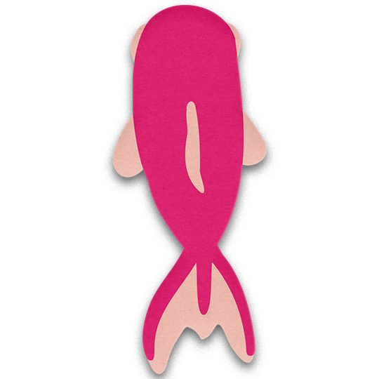
Mikroplast - Den skumle miljøskurken
Notes:
Mikroplast har blitt et skummelt ord i dag. Vi har hørt om, og kanskje sett bilder av, dyr som har dødd fordi de har spist plast, eller satt seg fast i plast i havet. Men vi har ikke sett så mye av den minste mikroplasten. Det er nettopp fordi den er så liten.
Mikroplast er plast som er mindre enn 5mm (½ cm). Tenk på perlene du kan perle på et brett og lage figurer av, før du stryker de med et varmt strykejern slik at de smelter sammen. Det er mikroplast du kan se. En fugl vil kanskje ikke se forskjellen på en slik perle og et bær eller et insekt. Et annet godt eksempel på mikroplast finner vi på ganske mange kunstgressbaner. De små sorte bitene som samler seg opp i skoene er laget av gamle bildekk. Og enda så finnes det mindre biter. De aller minste mikroplastbitene kalles nanoplast. De er funnet i fisk i havet, i nysnøen på antarktis, til og med i menneskeblod.
Men er det nok å slutte å handle plastposer når vi er i butikken? Nei. Den største årsaken til mikroplast i naturen er bildekk. Jo mer vi kjører bil, jo mer mikroplast får vi i naturen. Elbil er ikke noe snillere mot naturen når det gjelder mikroplast så lenge bildekkene er lagd av det samme som på bensin- og dieselbiler. Og så har vi en stor synder til… kunstgressbaner som bruker granulat lagd av brukte bildekk…
Vi vet at plast ikke er bra for naturen, og vi vet at en del plast inneholder farlige stoffer. Men vi vet altfor lite om hva det kan gjøre med naturen om vi ikke får ryddet opp etter oss.
Sad fact: 19 000 tonn mikroplast fra Norge havner i naturen hvert år. Halvparten av dette ender opp i havet. Den offisielle fotballen til VM i Qatar 2022 er laget av plast. Den veier omtrent 435 gram. Hvis du sparker 10 slike baller ut i havet hver dag, må du gjøre dette i over 6 000 år for å få like mye plast ut i havet som Norge gjør med mikroplast på et år.

Slide 10

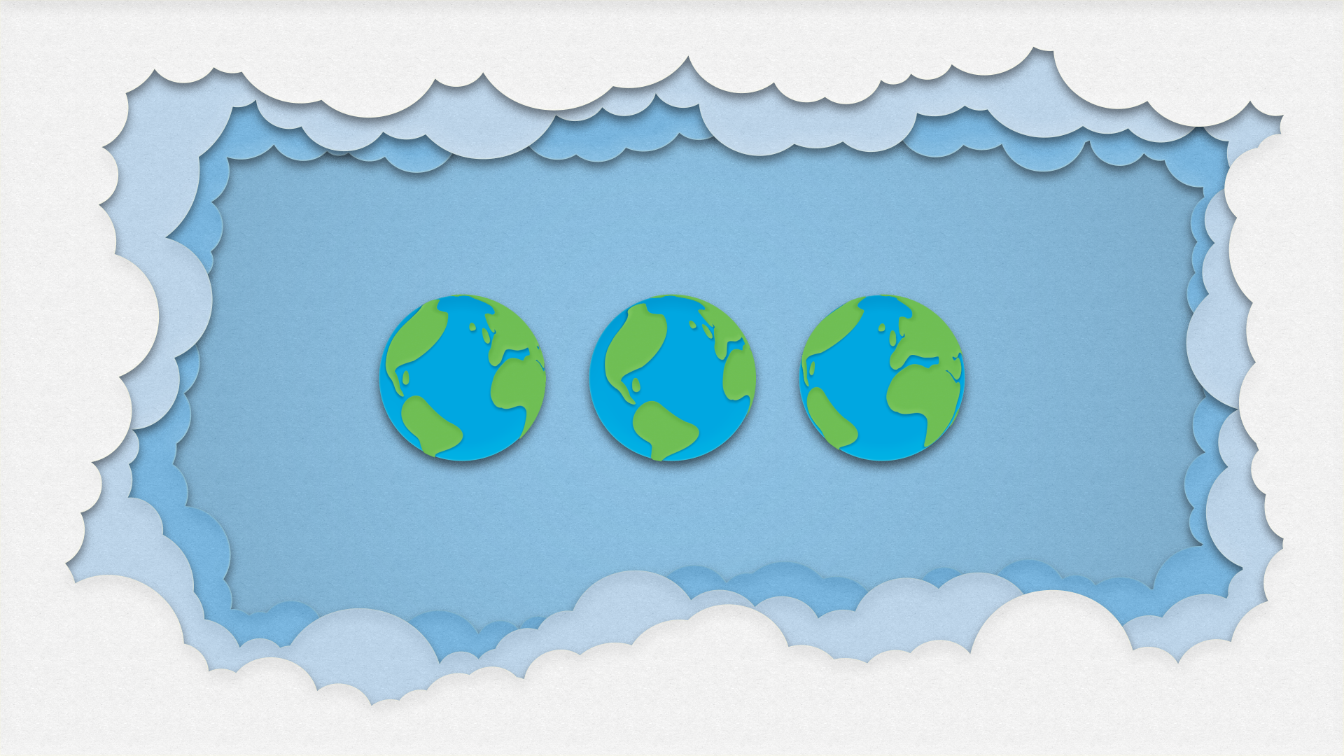
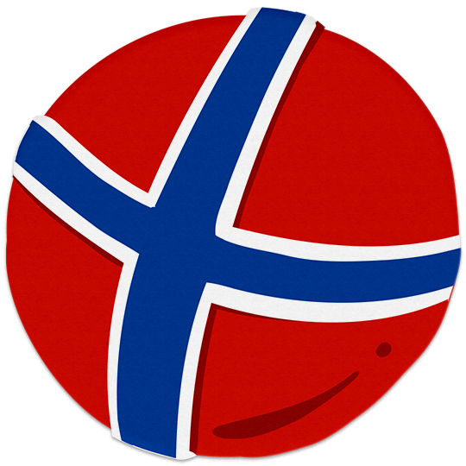

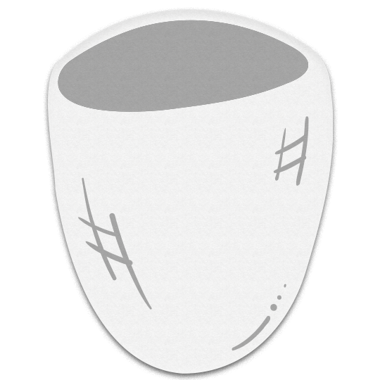
Norge er et av de verste forbrukslandene i Europa.
Notes:
Vi har en jordklode. Alle menneskene bor på den. Vi deler denne jordkloden med resten av naturen. Plantene, fiskene, dyrene, insektene og alle de små levende tingene vi ikke kan se. Men noe er fryktelig galt. Vi bruker mer av jordkloden enn vi egentlig kan. Spesielt vi i Norge bruker for mye. Vi lager for mange ting, og vi kaster for mye som egentlig ikke trengs å kastes. Hvis alle menneskene i verden hadde brukt like mye som oss i Norge, måtte vi hatt mer enn tre jordkloder.
Vi kaster for mye mat! Mesteparten av maten som kastes er mat som har gått ut på dato. Husk at mye mat er bra lenge etter den har gått ut på dato. Vi må skjerpe oss.
Vi burde også ta bedre vare på ting. Altfor mye går i søpla fordi vi ikke har tatt godt nok vare på det. Det kan være en leke, en ball, eller et klesplagg. Før lå det aldri igjen en fotball etter treningen. Glemte du ballen sprang du tilbake og hentet den, uansett vær. I dag ligger det mange eierløse baller rundt omkring.
Sykler, baller, leker, til og med klær, ligger strødd rundt omkring på ulike steder her i landet. Det er et sikkert tegn på at Norge er et rikt land. Du kan være ganske sikker på at det samme ikke hadde skjedd i et fattig land.

Slide 11

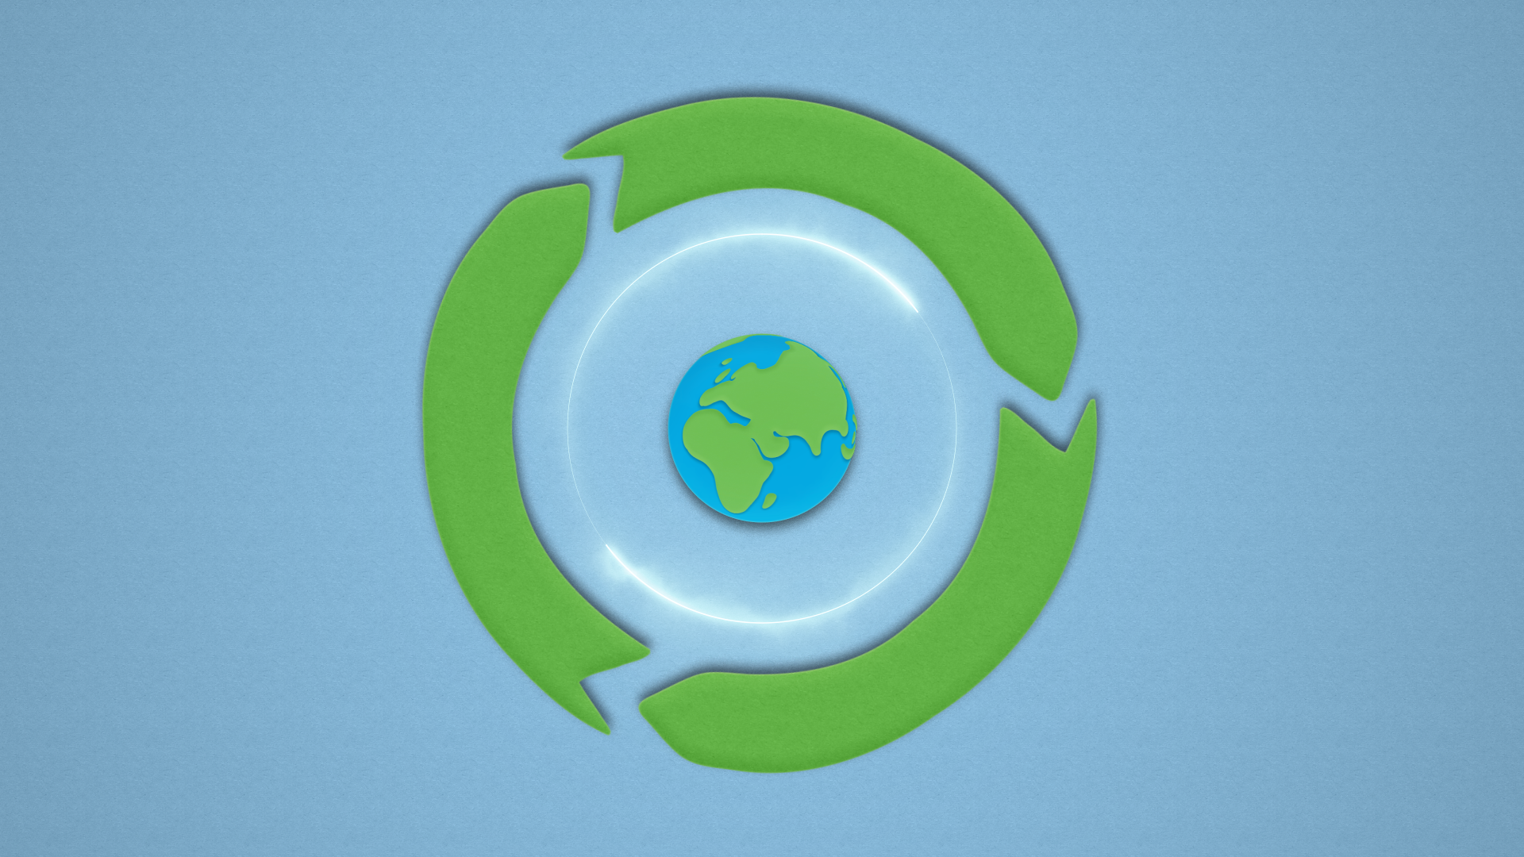


FNs bærekraftsmål 12
Ansvarlig forbruk og produksjon
FNs bærekraftsmål 15
Livet på land
Notes:
FN er en organisasjon med mange land fra hele verden. For å forstå bedre hva en organisasjon er kan du tenke på det som en klubb. I denne klubben har de bestemt seg for noen regler som skal hjelpe naturen. Disse reglene kalles for FNs bærekraftsmål. En av de viktige reglene de har er regel 12. Denne regelen sier at vi må kaste mindre og gjenbruke mer. En annen viktig regel er regel 15. Denne regelen sier at vi må ta vare på jorden.
Grunnen til at de vil ha denne regelen er fordi FN ser at noe er i ferd med å skje med miljøet, og det skjer over hele verden. Noe annet de ser er at de som lever i fattige land har det verst.
FN snakker med de som bestemmer i de ulike landene rundt om i verden. De har mange møter hvor de snakker om, og bestemmer, hvordan alle kan hjelpe hverandre med å få dette til. Det er ikke noe et land klarer alene. FN sier også at vi har dårlig tid. De sier at vi ikke har tid til flere lange møter. Vi må gjøre noe nå!

Slide 12


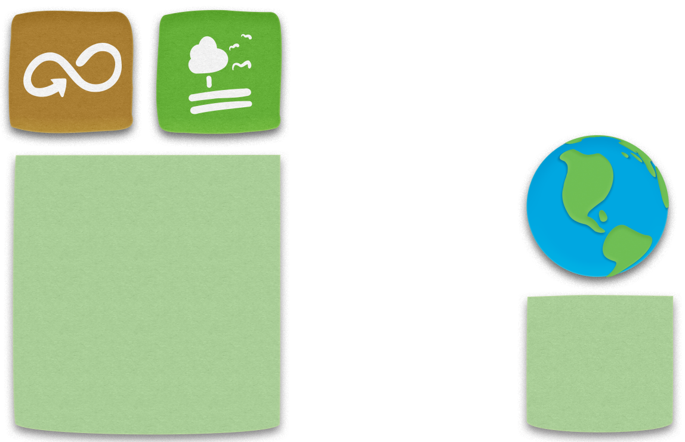
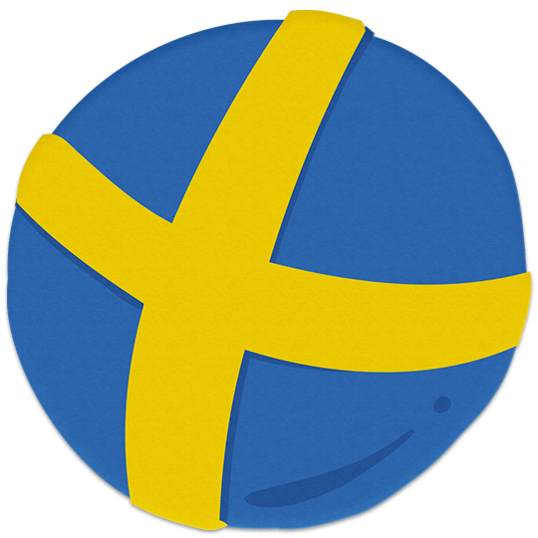


Et land klarer ikke å redde miljøet.
Alle land må samarbeide for å få det til.
Notes:
Landene i verden har ikke gjort en god nok jobb med å ta vare på naturen. De er rett og slett ikke flinke nok til å samarbeide. FNs naturpanel er tydelig på at det er vi mennesker som har skylden i skadene som naturen opplever nå.
Selv om landene som er med i FN har gode tanker og planer for å gjøre noe med det, tar det altfor lang tid før noe skjer. Det er ikke enkelt å få det til når alle landene har ulike regler og mennesker som bestemmer. Selv om et land får en lov som forbyr bruk av plastposer i butikker, er det ikke sånn at alle land forbyr det. Her i Norge for eksempel, har plastposen fra matbutikken fått en viktig rolle i måten vi sorterer søpla vår på. Restavfallet samles i plastposene før de legges i søppelbøtta.
Når landene i verden har ulike måter å rydde søppel på, ulik type natur og klima, og ulike jobber, er det ikke enkelt å gjøre ting sammen. Men det er det eneste som vil virke. Vi må bli flinkere til å samarbeide.
Kriger og konflikter gjør ting vanskelig. At land blir styrt på ulike måter gjør ting vanskelig. Multiplikasjonsstykker med tresifrede tall er vanskelig i 4.klasse det og, men det blir enklere etter hvert. Vi må bare krysse fingrene for at landene i verden lærer seg å jobbe like godt med miljøet som barn lærer seg å jobbe med matematikk i skolen.

Slide 13

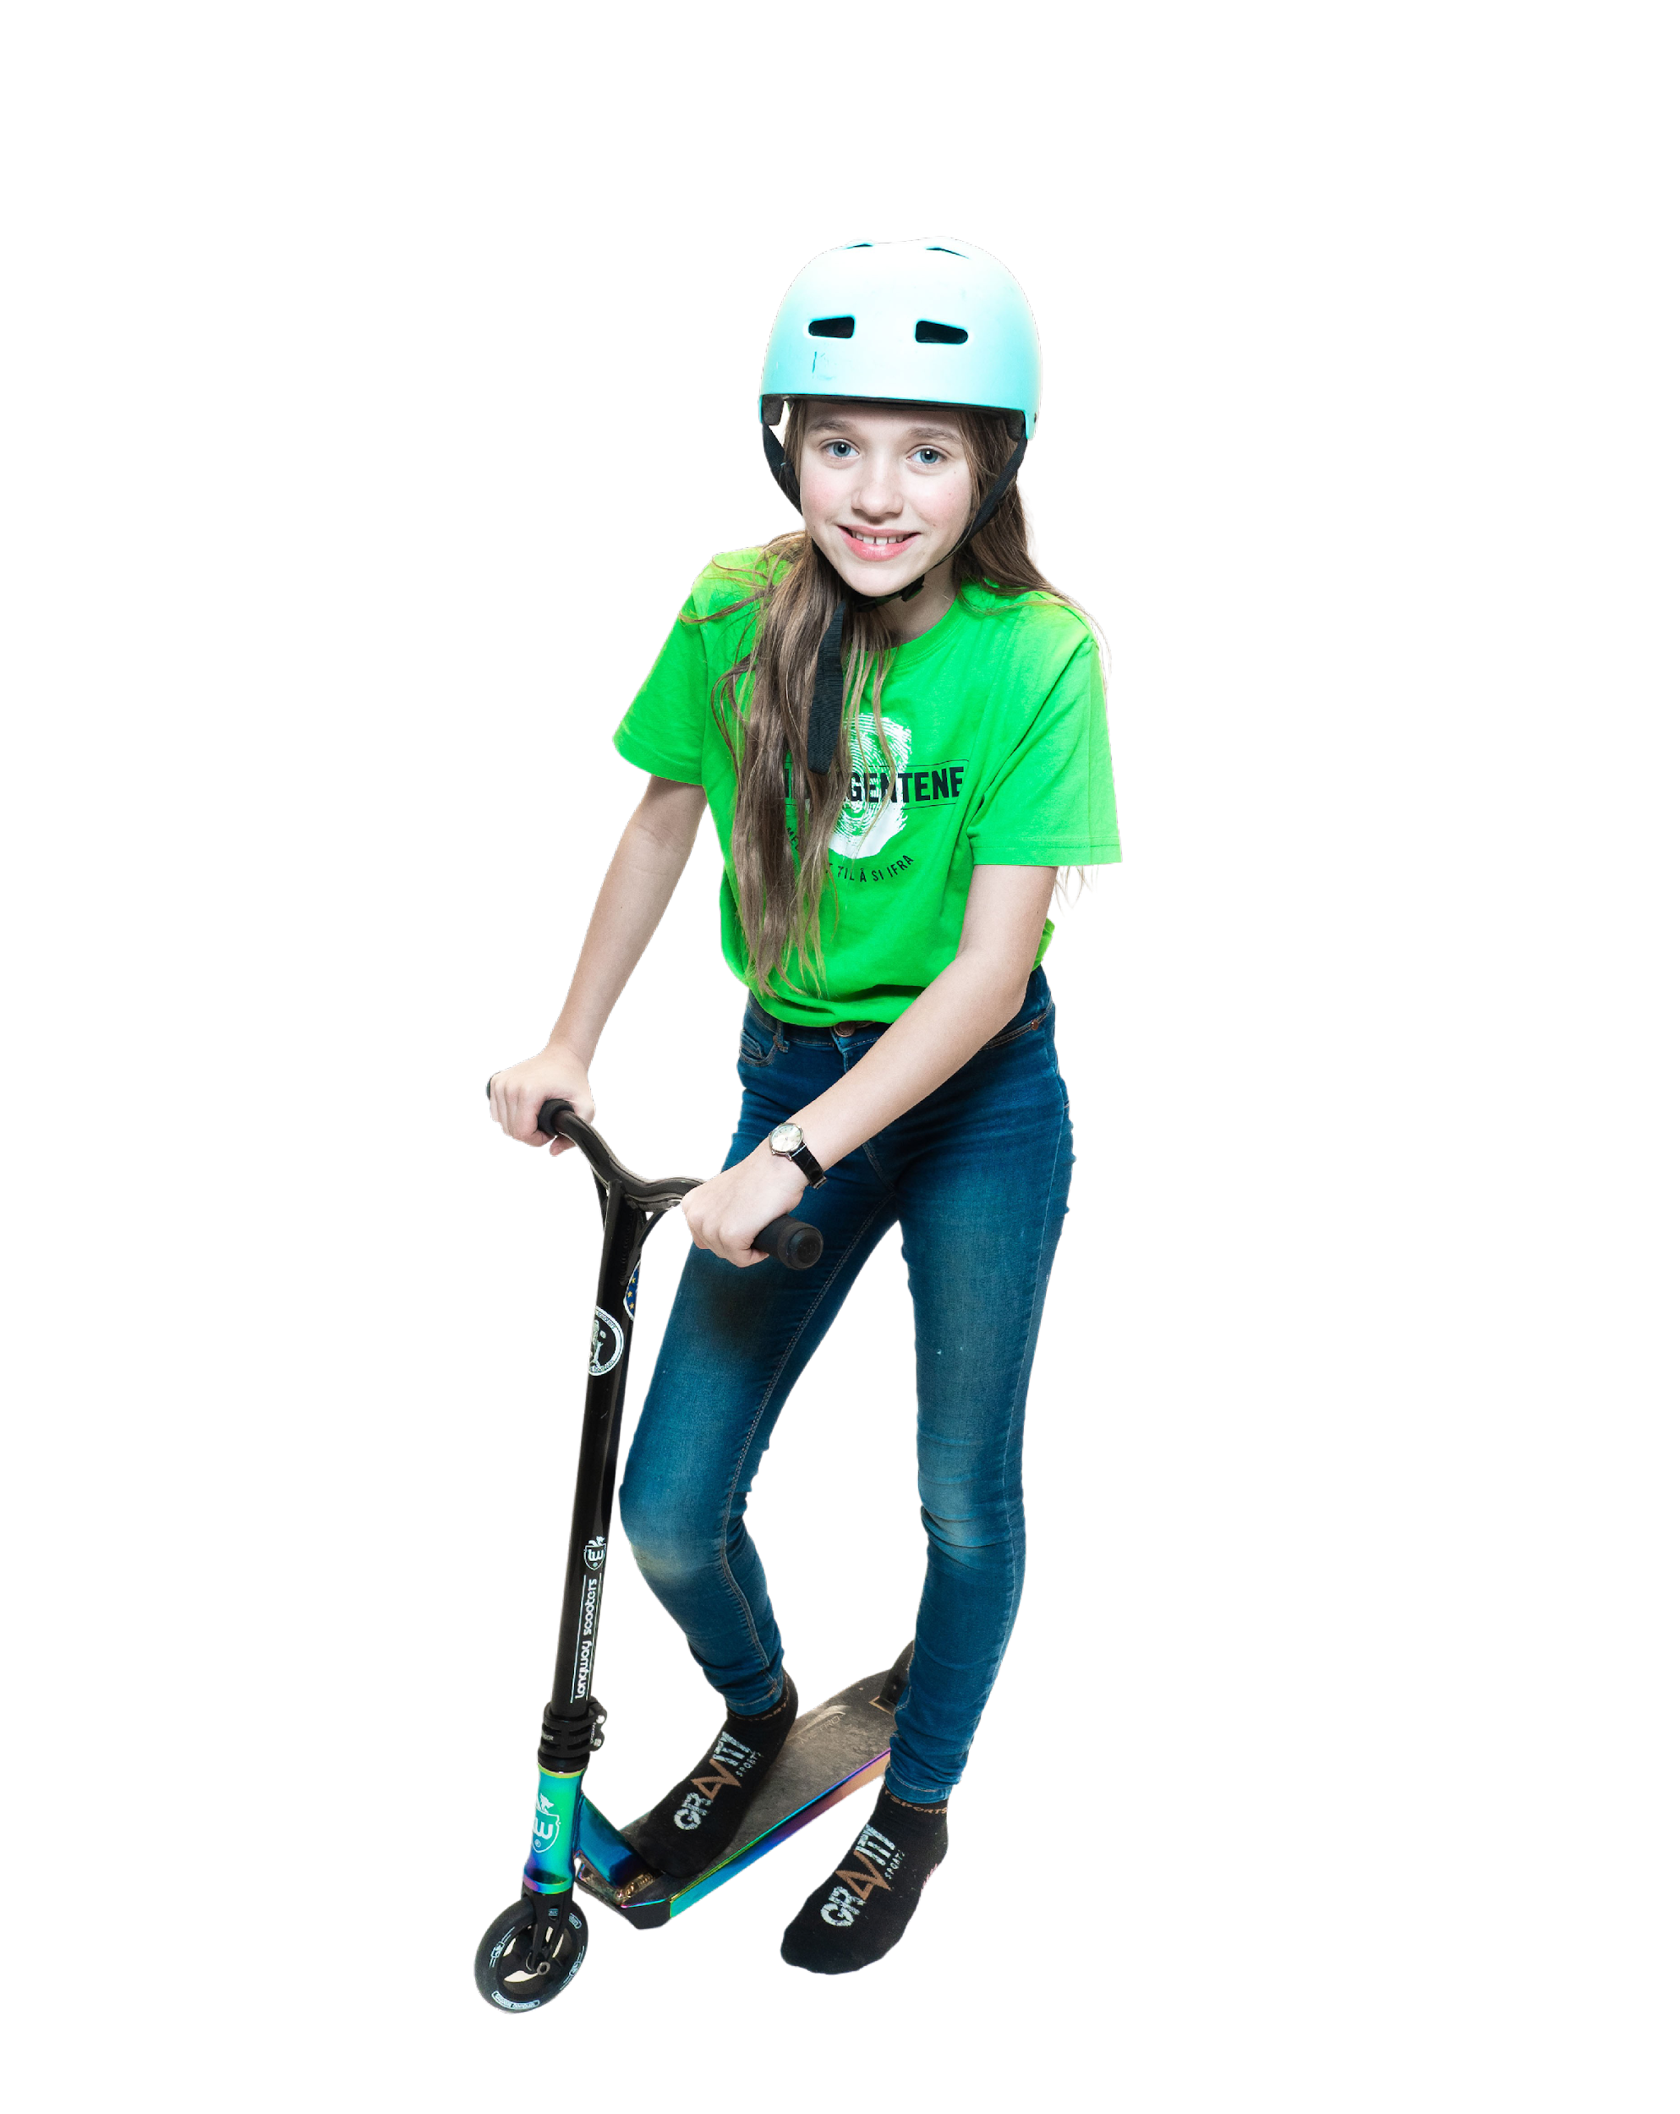
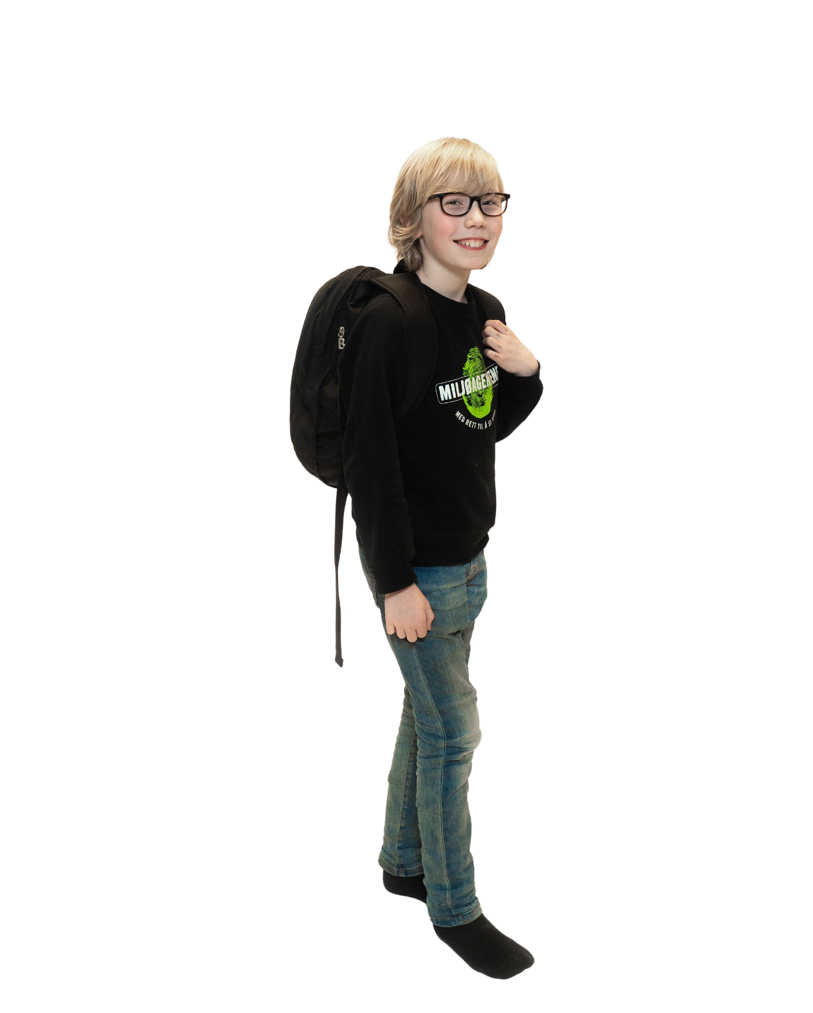


Gå for miljøet!
Notes:
I 2021 kom det en viktig stortingsmelding; Nasjonal transportplan 2022-2033. I den står det svart på hvitt at Norge skal halvere utslippene av klimagasser fra transportsektoren innen år 2030. Og det er viktig, siden transport står for mye av klimagassutslippene i Norge.
Det skal lages bedre tilbud for kollektivtransport (buss, tog, trikk), og legges til rette for enda bedre gang- og sykkelveier.
Altfor mange mennesker i Norge kjører dit de skal. Greit nok, mange trenger å kjøre fordi de bor langt unna arbeid eller skole. Men de aller fleste av oss bor i tettbygde strøk, og har ikke lange avstander mellom stedene vi bruker mest.
Vi må gjøre noe nå! Det går ikke fort nok! Vi vil ikke klare å nå målet uten å gjøre en innsats med en gang!
Det er en ting du kan begynne å gjøre med en gang: gå for miljøet!

Slide 14
